Slide 1
BookCard

Slide 2
Visão Geral

Slide 3
DER
LIVRO
1
N
CAPITULO
1
N
PALAVRA
1
N
PALAVRACARD
N
1
CARDTEXTO
N
1
CLASSIFICACAO (contexto) PALAVRA
PALAVRADESTAQUE

Slide 4
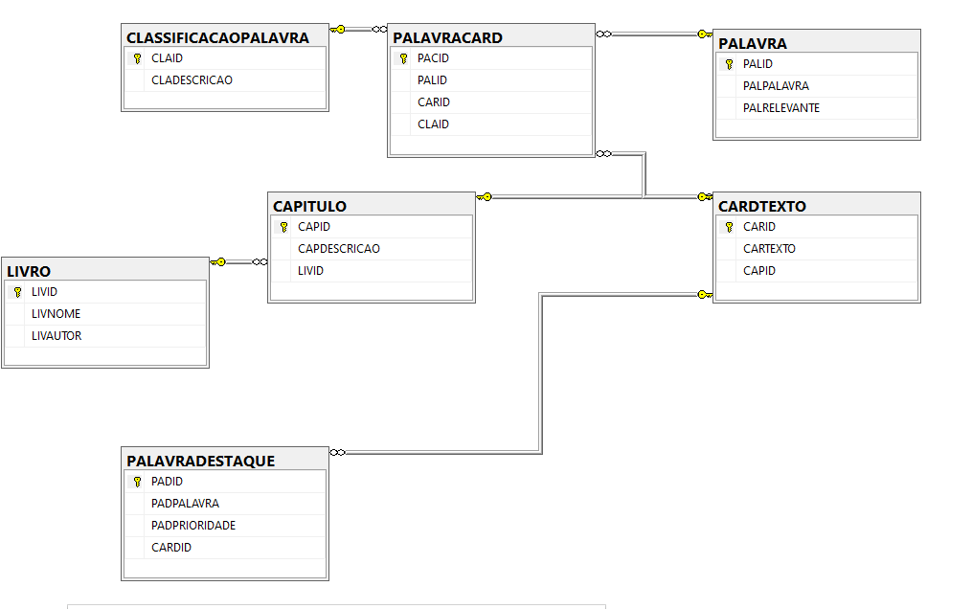
Database

Slide 5
LIVRO
 | CAMPO | TIPO | Restrição | Obs
01 | LIVID | INT | PK | Numeração automática
02 | LIVNOME | Texto(100) |  | Não aceita nullo
03 | LIVAUTOR | Texto(100) |  | Aceita nullo

Slide 6
CAPITULO
 | CAMPO | TIPO | Restrição | Obs
01 | CAPID | INT | PK | Numeração automática
02 | CAPDESCRICAO | Texto(100) |  | Não aceita nullo
03 | LIVID | INT | FK | Relação com tabela LIVRO(LIVID)

Slide 7
CARDTEXTO
 | CAMPO | TIPO | Restrição | Obs
01 | CARID | INT | PK | Numeração automática
02 | CARTEXTO | Texto(2000) |  | Não aceita nullo
03 | CAPID | INT | FK | Relação com tabela CAPITULO(CAP)

Slide 8
PALAVRA
DESTAQUE
 | CAMPO | TIPO | Restrição | Obs
01 | PDI | INT | PK | Numeração automática
02 | PDIRELEVANCIA | INT
03 | CARID | INT | FK | Relação com tabela CARTEXTO(CARID)

Slide 9
PALAVRA
 | CAMPO | TIPO | Restrição | Obs
01 | PALID | INT | PK | Numeração automática
02 | PALPALAVRA | Texto(100)
03 | PLARELEVANCIA | INT

Slide 10
CLASSIFICACAOPALAVRA
 | CAMPO | TIPO | Restrição | Obs
01 | CLAID | INT | PK | Numeração automática
02 | CLADESCRICAO | Texto(100)

Slide 11
PALAVRACARD
 | CAMPO | TIPO | Restrição | Obs
01 | PACID | INT | PK | Numeração automática
02 | PALID | INT | FK | Relação com PALAVRA (PALID)
03 | CARID | INT | FK | Relação com CARDTEXTO (CARID)
04 | CLAID | INT | FK | Relação com CLASSIFICACAOPALAVRA (CLAID)

Slide 12
PALAVRADESTAQUE
 | CAMPO | TIPO | Restrição | Obs
01 | PADID | INT | PK | Numeração automática
02 | PADPALAVRA | Texto(100)
03 | PADPRIORIDADE | INT |  | 1,5,8,13 (Só aceita esses valores)

Slide 13
Requisitos Funcionais

Slide 14
Jornada do Cliente – Usuário (Leitura de Card)
PalavraDestaque
RN07
Logar
Tela Livros
Tela do Livro (Detalhe)
Card
Próximo Card
Fim
inicio
RN03
RN06
RN08
RN01
RN02
Capitulo
Lista
RN04
RN05

Slide 15
Logar
LOGO
Login
Senha
Resetar senha
Logar

Slide 16
Livros (Tela Inicial
Livros
Última leitura
R
Vidas Secas
[Menino Feio]
Vidas Secas
[Menino Feio]
Vidas Secas
[Menino Feio]
Vidas Secas
[Menino Feio]
Vidas Secas
[Menino Feio]
Vidas Secas
[Menino Feio]
Vidas Secas
[Menino Feio]
Vidas Secas
[Menino Feio]
Vidas Secas
[Menino Feio]
Vidas Secas
[Menino Feio]

Slide 17
Livros (Tela Inicial
Livros
Última leitura
R
Vidas Secas
Vidas Secas“, romance publicado em 1938, retrata a vida miserável de uma família de retirantes sertanejos obrigada a se deslocar de tempos em tempos para áreas menos castigadas pela seca. A obra pertence à segunda fase modernista, conhecida como regionalista, e é qualificada como uma das mais bem-sucedidas criações da época.
Capítulo 01 / Lista 01
Capítulo
Capítulo 01
Capítulo 02
Capítulo 03
Capítulo 04
Capítulo 05
Lista Capitulo 03
Lista 01
Lista 02
Lista 03

Slide 18
Card – Tela cheia
Livros
Última leitura
R
Vidas Secas“, romance publicado em 1938, retrata a vida miserável de uma família de retirantes sertanejos obrigada a se deslocar de tempos em tempos para áreas menos castigadas pela seca. A obra pertence à segunda fase modernista, conhecida como regionalista, e é qualificada como uma das mais bem-sucedidas criações da época.
Capítulo 01 / Lista 01

Slide 19
Requisitos
ID | Descrição | Status/Versão
RN01 | Logar | Fazer
RN02 | Tela livros | Fazer
RN03 | Tela do Livro | Fazer
RN04 | Capitulo (escolha) | Fazer
RN05 | Lista Escolha | Fazer
RN06 | Card – Leitura | Fazer
RN07 | Palavras destacadas | Fazer
RN08 | Próximo Card | Fazer
RN09 | Palavra destaque | Fazer

